Slide 1
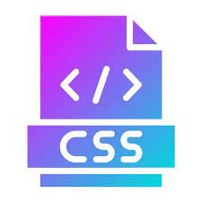

Profº Manoel Feitosa

Slide 2

CSS, ou Cascading Style Sheets (Folhas de Estilo em Cascata), é uma linguagem de estilo utilizada para descrever a apresentação de um documento HTML (ou XML). Em termos simples, o CSS define como os elementos HTML devem ser exibidos na tela, no papel ou em outras mídias.
Principais características do CSS:
Separação de conteúdo e estilo: Permite separar o conteúdo (estrutura do documento) da sua apresentação (cores, fontes, layout).
2. Cascata: Define regras de estilo que podem ser aplicadas em diferentes níveis, permitindo que estilos sejam herdados e substituídos conforme a necessidade.
3. Seletor e Propriedades: Utiliza seletores para identificar quais elementos HTML serão estilizados e propriedades para definir como eles serão apresentados (cores, tamanhos, posicionamento, entre outros).
4. Flexibilidade: Oferece várias técnicas para criar layouts complexos e responsivos, como Flexbox e Grid Layout.
5. Manutenção simplificada: Permite alterar o visual de um site inteiro ajustando apenas o arquivo CSS, sem a necessidade de modificar o código HTML.

Slide 3
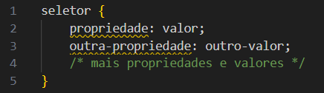
Regras CSS
As regras CSS consistem em um seletor e um bloco de declarações de estilo. A estrutura geral é a seguinte:
Seletor: Indica quais elementos HTML serão estilizados. Pode ser um elemento específico, uma classe, um ID, ou outros seletores mais complexos.
Bloco de declarações: Contém uma ou mais declarações de estilo, cada uma formada por uma propriedade seguida por um valor.
Propriedade: Define o aspecto do elemento que será estilizado (como cor, tamanho, margem, etc.).
Valor: Especifica o valor da propriedade.

Slide 4
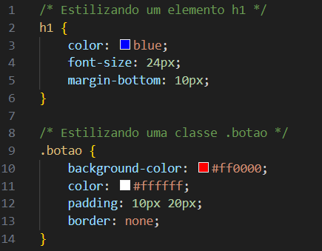
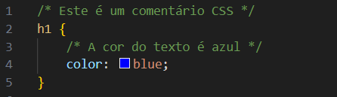
Exemplo:
Comentários
Os comentários em CSS são indicados com /* comentário */ e são usados para documentar o código, fornecer explicações ou desabilitar temporariamente estilos.

Slide 5
Unidades de Medida
As unidades de medida em CSS podem ser absolutas (como px para pixels) ou relativas (como % para porcentagem). Algumas unidades comuns incluem px, em, rem, %, vh (viewport height) e vw (viewport width).
Unidades Absolutas
Outras Unidades
px: Pixels (por exemplo, 20px)
cm: Centímetros (por exemplo, 2cm)
mm: Milímetros (por exemplo, 10mm)
in: Polegadas (por exemplo, 1in)
pt: Pontos (1 ponto = 1/72 polegadas, por exemplo, 12pt)
ch: Largura do caractere "0" da fonte atual (por exemplo, 5ch)
ex: Altura da letra "x" da fonte atual (por exemplo, 2ex)
cap: Altura das maiúsculas da fonte atual (pouco usado)
ic: Altura de uma ideograma da fonte atual (pouco usado)
lh: Altura da linha do texto (relativo ao line-height do elemento)
Unidades Relativas
em: Relativo ao tamanho da fonte do elemento (por exemplo, 2em)
rem: Relativo ao tamanho da fonte do elemento raiz (por exemplo, 1.5rem)
%: Porcentagem (relativo ao elemento pai, por exemplo, 50%)
vw: Viewport width, largura da viewport (por exemplo, 50vw é 50% da largura da viewport)
vh: Viewport height, altura da viewport (por exemplo, 50vh é 50% da altura da viewport)
vmin: Menor valor entre vw e vh (por exemplo, 50vmin)
vmax: Maior valor entre vw e vh (por exemplo, 50vmax)

Slide 6
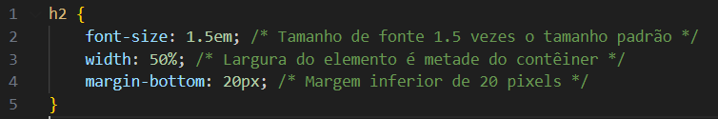
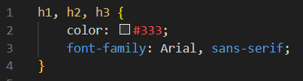

Exemplo:
Agrupamento de Seletores
É possível agrupar seletores para aplicar o mesmo conjunto de estilos a múltiplos elementos.
Importação de Arquivos CSS
Para importar um arquivo CSS dentro de outro, você pode usar a regra @import.

Slide 7
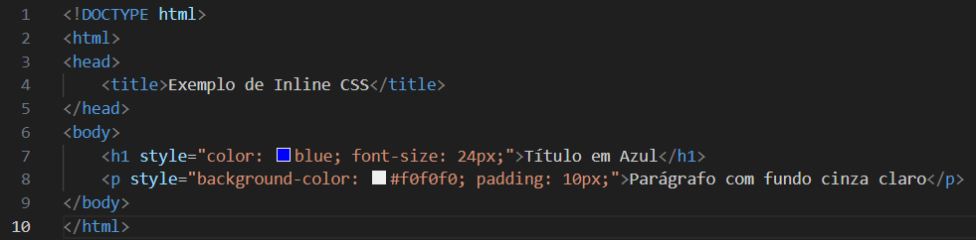
Vincular estilos a elementos HTML
Inline CSS
O CSS inline é aplicado diretamente a um elemento HTML usando o atributo style. Isso é útil para aplicar estilos específicos a um único elemento.
Exemplo:

Slide 8
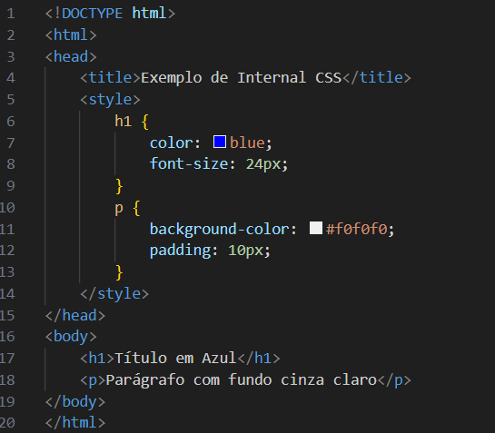
Internal CSS
O CSS interno é definido dentro da seção <style> no cabeçalho do documento HTML. Os estilos definidos desta forma se aplicam a todo o documento.
Exemplo:

Slide 9
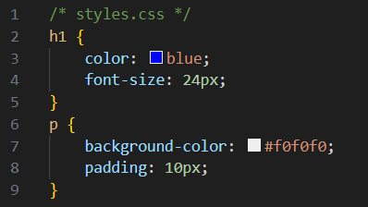
External CSS
O CSS externo é definido em um arquivo separado com extensão .css e é vinculado ao documento HTML usando a tag <link> no cabeçalho.
Exemplo (styles.css):

Slide 10
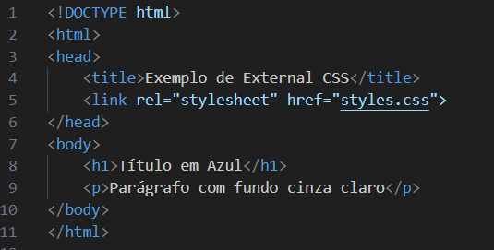
Exemplo (HTML):
Prioridade de Estilos: CSS segue regras de cascata e especificidade. Estilos inline têm a maior prioridade, seguidos por estilos internos e depois externos.
Melhores Práticas: É recomendável usar CSS externo para facilitar a manutenção e a reutilização de estilos em vários documentos HTML.

Slide 11
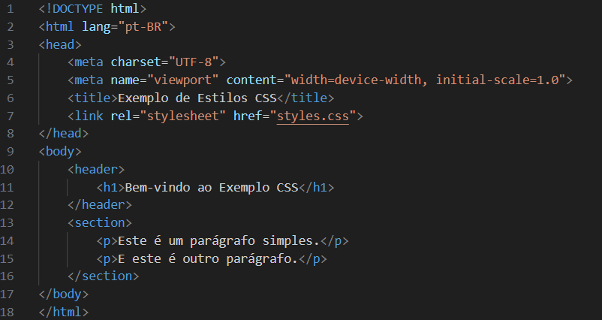
Situação de Aprendizagem 01
Vamos criar um exemplo básico seguindo suas instruções passo a passo:
Passo 1: Criar o arquivo index.html
Crie um arquivo chamado index.html e adicione o seguinte código:
Passo 2: Criar o arquivo styles.css
Agora, crie um arquivo chamado styles.css e adicione os estilos desejados:
Passo 3: Testar no navegador
Salve ambos os arquivos (index.html e styles.css) na mesma pasta e abra o arquivo index.html em um navegador. Você verá um cabeçalho com fundo escuro, parágrafos com fundo branco e estilos aplicados de acordo com as definições em styles.css.

Slide 12
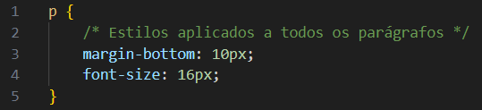
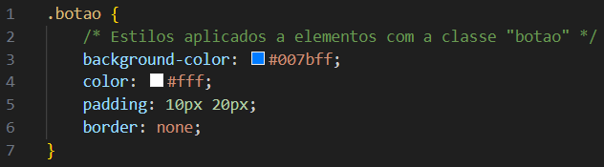
Tipos de Seletores
1. Seletores de Tipo
Os seletores de tipo selecionam elementos HTML com base no nome do elemento.
Exemplo:
2. Seletores de Classe
Os seletores de classe selecionam elementos com base no valor do atributo class.
Exemplo:

Slide 13
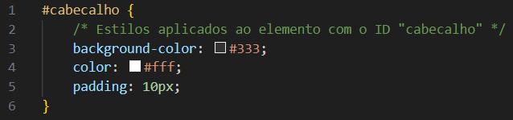
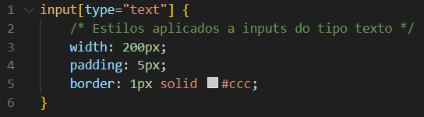
3. Seletores de ID
Os seletores de ID selecionam elementos com base no valor do atributo id. Um ID deve ser único em todo o documento HTML.
Exemplo:
4. Seletores de Atributo
Os seletores de atributo selecionam elementos com base em um atributo específico.
Exemplo:

Slide 14
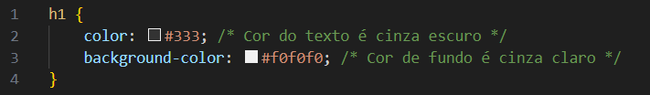
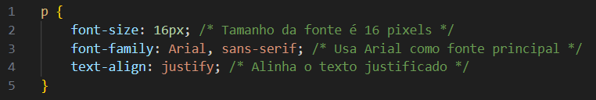
Propriedades CSS Comuns
Cor (color, background-color)
color: Define a cor do texto dentro do elemento.
background-color: Define a cor de fundo do elemento.
Exemplo:
Texto (font-size, font-family, text-align)
font-size: Define o tamanho da fonte.
font-family: Define a família da fonte (Arial, sans-serif, etc.).
text-align: Define o alinhamento do texto dentro do elemento.
Exemplo:

Slide 15
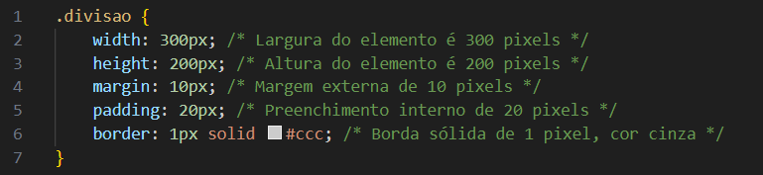
Box Model (width, height, margin, padding, border)
width, height: Define a largura e altura do elemento.
margin: Define o espaço ao redor do elemento (espaço externo).
padding: Define o espaço dentro do elemento entre o conteúdo e a borda (espaço interno).
border: Define a borda do elemento.
Exemplo:

Slide 16
Situação de Aprendizagem 02
Vamos criar um exemplo de página HTML simples com diferentes elementos (div, h1, p, a) e aplicar estilos usando seletores de classe e ID, além de experimentar com propriedades do box model para ajustar o layout.
Passo 1: Criar o arquivo index.html
Passo 2: Criar o arquivo styles.css
Esse exemplo você irá criar uma página HTML com um cabeçalho (header) contendo um título (h1) e um menu de navegação (nav). A seção de conteúdo (#conteudo) contém duas div (bloco e destaque) com diferentes estilos aplicados usando classes e IDs, incluindo propriedades do box model para ajustar o layout. O rodapé (footer) possui um texto de copyright.
Ao abrir o arquivo index.html em um navegador, você verá os estilos aplicados conforme definido em styles.css, demonstrando o uso de seletores de classe, ID e propriedades do box model para estilizar elementos HTML de maneira eficaz.

Slide 17
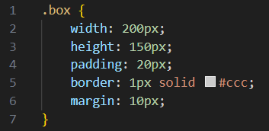
Box Model
O Box Model descreve como os elementos HTML são renderizados na página, dividindo-os em áreas distintas:
Content (Conteúdo): O conteúdo do elemento, como texto, imagens ou outros elementos.
Padding: Espaço entre o conteúdo e a borda do elemento.
Border (Borda): Borda ao redor do elemento.
Margin (Margem): Espaço entre o elemento e os elementos vizinhos.
Exemplo:

Slide 18
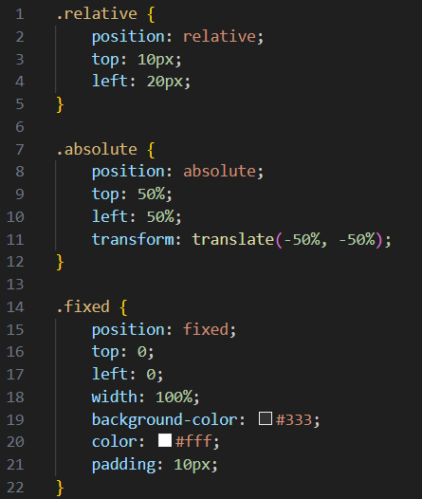
Posicionamento CSS
O posicionamento CSS controla a localização de um elemento na página. Os principais tipos de posicionamento são:
Static (Estático): Posição padrão, onde os elementos são posicionados no fluxo normal do documento.
Relative (Relativo): Permite posicionar um elemento em relação à sua posição original no fluxo normal do documento.
Absolute (Absoluto): Remove um elemento do fluxo normal e posiciona-o em relação ao seu elemento pai mais próximo com posicionamento relativo ou absoluto.
Fixed (Fixo): Posiciona um elemento em relação à janela de visualização do navegador, permanecendo fixo enquanto a página é rolada.

Slide 19
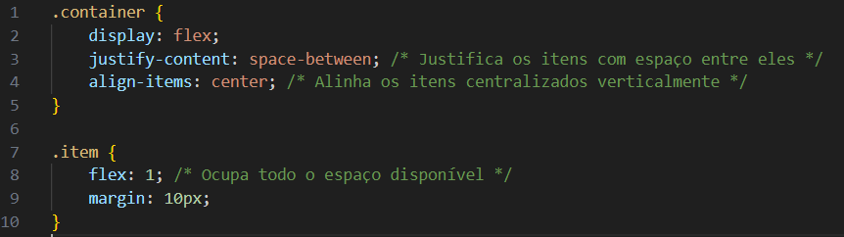
Flexbox
O Flexbox é um modelo de layout unidimensional que permite organizar elementos de maneira eficiente em uma linha (ou coluna), controlando o alinhamento, distribuição e ordem dos itens.
Propriedades do Flexbox:
Container Flexível: Elemento pai com display: flex; define um contexto flexível para seus itens filhos.
Itens Flexíveis: Elementos filhos dentro do contêiner flexível que são ajustados usando propriedades flexíveis.
Exemplo:

Slide 20
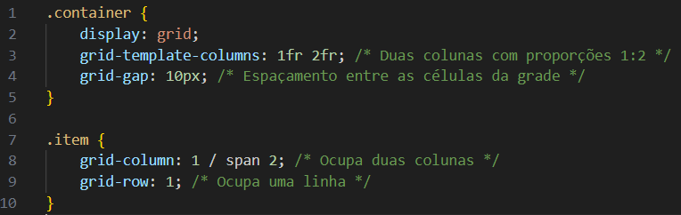
Grid Layout
O Grid Layout é um modelo bidimensional que permite criar layouts complexos em grade, dividindo o espaço em linhas e colunas.
Propriedades do Grid Layout:
Contêiner de Grid: Elemento pai com display: grid; define um contexto de grade para seus itens filhos.
Itens de Grid: Elementos filhos dentro do contêiner de grade que são posicionados em células da grade usando propriedades de linha e coluna.
Exemplo:

Slide 21
Situação de Aprendizagem 03
Vamos criar um exemplo de layout de página usando Flexbox, incluindo uma navegação responsiva. O layout será simples, com um cabeçalho, uma seção de conteúdo principal e um rodapé.
Passo 1: Criando o arquivo index.html
Passo 2: Criando o arquivo styles.css
Nessa situação de aprendizagem você irá criar um layout flexível simples com uma navegação responsiva usando Flexbox. O conteúdo é centralizado e adaptável, ideal para páginas web modernas que precisam de um design limpo e eficiente. Ao abrir o arquivo index.html em um navegador, você verá o layout responsivo e funcional conforme descrito.

Slide 22
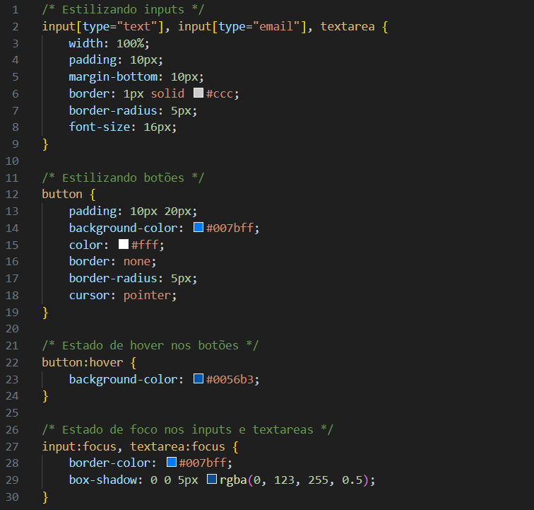
Estilizando Formulários
Inputs, Textareas, Buttons
Para estilizar elementos de formulário como inputs, textareas e buttons, podemos usar propriedades CSS específicas para ajustar cores, fontes, bordas e margens.
Exemplo:

Slide 23
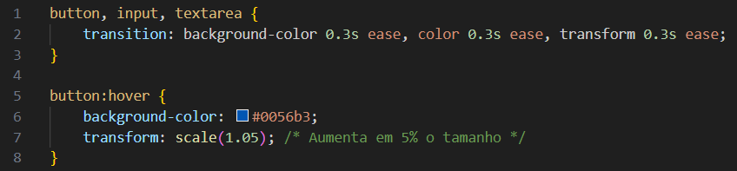
Transições CSS
As transições CSS permitem suavizar mudanças de propriedades CSS ao longo do tempo, como alterações de cor, tamanho ou posição.
Exemplo:

Slide 24
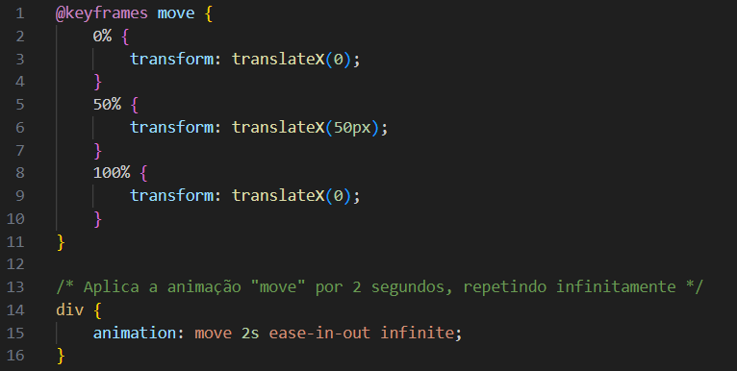
Animações CSS
As animações CSS permitem criar sequências de efeitos visuais usando @keyframes para definir os estágios da animação e a propriedade animation para aplicá-las a elementos específicos.
Exemplo:

Slide 25
Situação de Aprendizagem 04
Vamos criar um exemplo de formulário HTML com diferentes tipos de input, estilizar esses elementos e adicionar uma animação simples a um deles usando CSS.
Passo 1: Criando o arquivo index.html
HTML (index.html): Criar um formulário simples de contato com diferentes tipos de input (text, email, textarea, number). Cada input está dentro de um div com a classe .form-group para organização e estilização.
Passo 2: Criando o arquivo styles.css
CSS (styles.css): Estilizar o formulário e seus elementos:
Defina estilos básicos para o corpo da página e o contêiner do formulário.
Defina estilos para labels, inputs e textarea com bordas arredondadas, cores de fundo, tamanho de fonte e transições suaves.
Aplicar um efeito de foco suave nos inputs usando :focus.
Estilizar o botão de envio com cor de fundo e tamanho ajustáveis no hover.
Criar uma animação simples usando @keyframes chamada shake para o input de nome (#nome), que faz o input balançar levemente de um lado para o outro.

